Slide 1

Môn: Toán 4
Tiết 157: Tìm phân số của một số (tiết 1)

Slide 3


Các bạn ơi! Tớ làm được một số bông hoa, chúng được ẩn sau những mảnh ghép. Các bạn hãy khám phá mảnh ghép để tìm giúp tớ nhé!
Đáp án của mỗi mảnh ghép chính là số hoa các bạn tìm được giúp tớ đấy!

Slide 4

LẬT MẢNH GHÉP
1
2
3

Slide 5

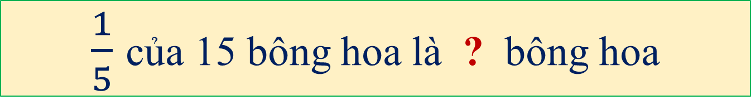
$\frac{1}{5}$ của 15 bông hoa là ? bông hoa
3

Slide 6
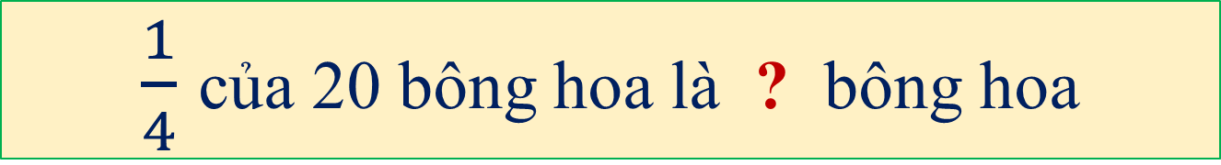
$\frac{1}{4}$ của 20 bông hoa là ? bông hoa
5

Slide 7
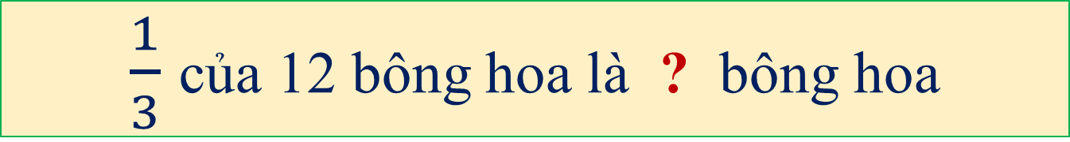
$\frac{1}{3}$ của 12 bông hoa là ? bông hoa
4

Slide 8
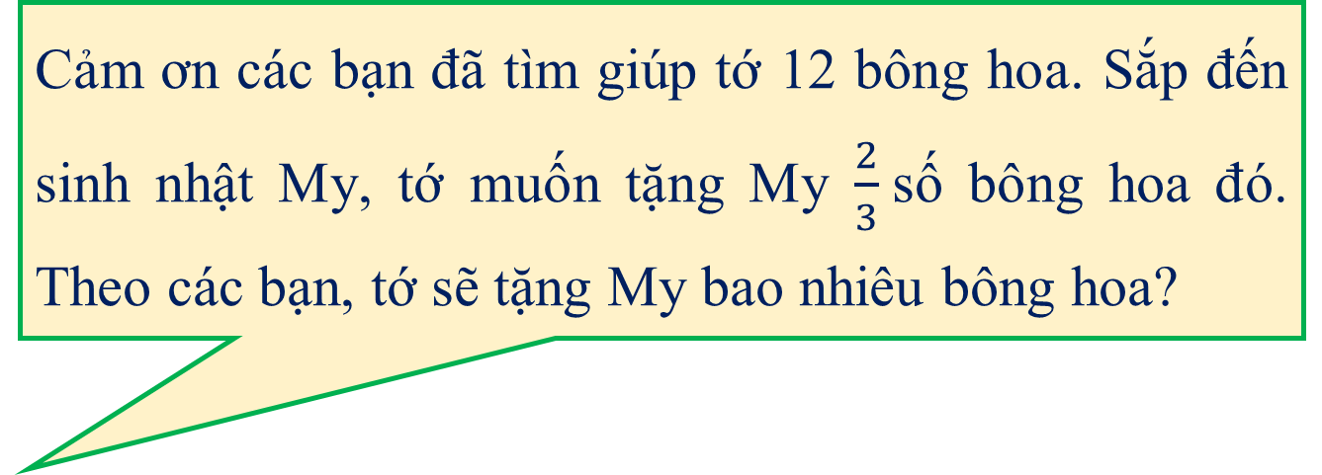
Cảm ơn các bạn đã tìm giúp tớ 12 bông hoa. Sắp đến sinh nhật My, tớ muốn tặng My $\frac{2}{3}$số bông hoa đó. Theo các bạn, tớ sẽ tặng My bao nhiêu bông hoa?

Slide 9




Ta có thể tìm $\frac{2}{3}$ số bông hoa như sau:
12 x $\frac{2}{3}$ = 8 (bông hoa)
Muốn tìm $\frac{2}{3}$ của 12, ta lấy 12 nhân với $\frac{2}{3}$

Slide 10
Cảm ơn các bạn, các bạn giỏi quá! Xin chào và hẹn gặp lại các bạn!

